Slide 1
স্বাগতম

Slide 2
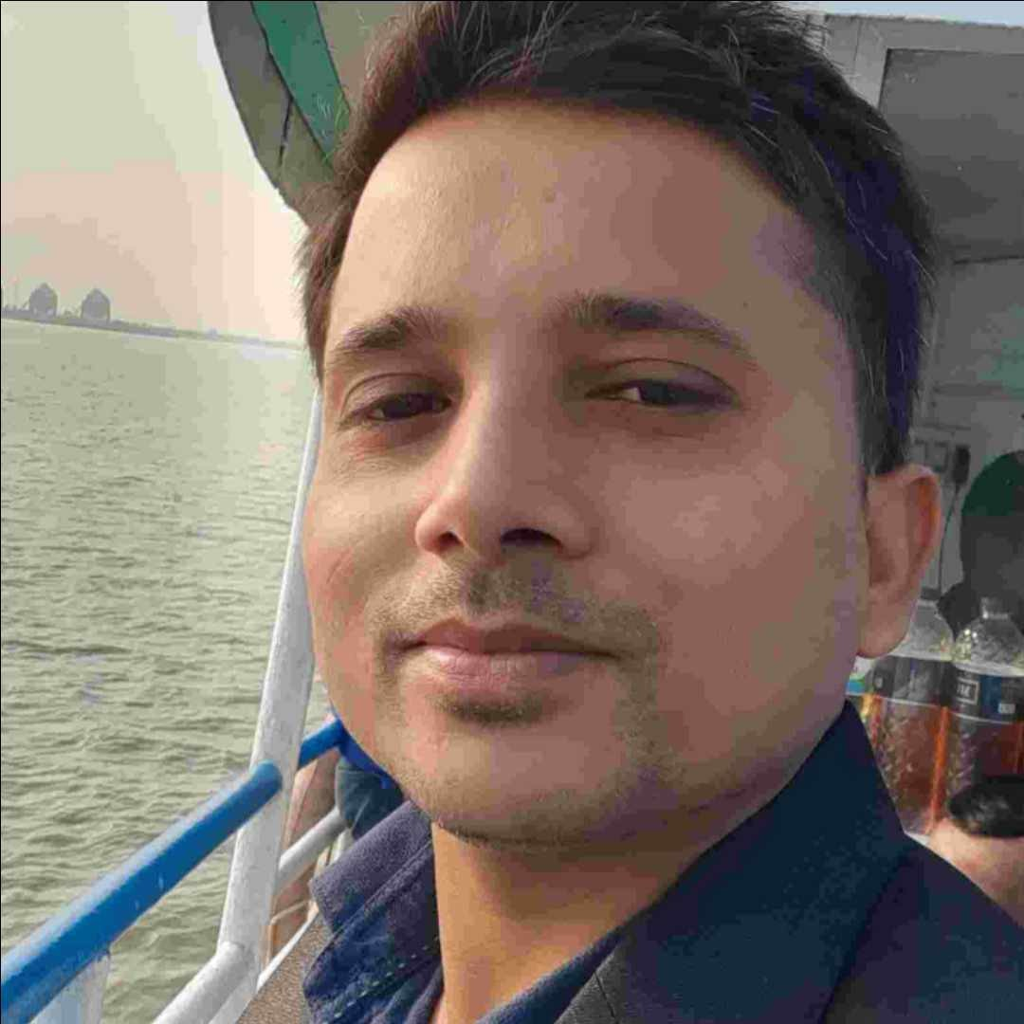
শিক্ষক পরিচিতি
মোঃ মাহবুবুল আলম সহকারী শিক্ষক হায়দারপুর সরকারি প্রাথমিক বিদ্যালয় কামারখন্দ, সিরাজগঞ্জ।

Slide 3
পাঠ পরিচিতিঃ
শ্রেণীঃ ৫ম, বিষয়ঃবাংলা
পাঠঃস্মরণীয় যাঁরা চিরদিন
পাঠ্যাংশঃ ১৯৭১ সালের.....হত্যা পরিকল্পনায় সহযোগিতা করে
সময়ঃ৪৫ মিনিট

Slide 4
শিখনফলঃ
৩.১.২. গল্প শুনে বু্ঝতে পারবে।
১.১.১. যুক্তবর্ণ সহযোগে তেরী শব্দ স্পষ্ট ও শুদ্ধভাবে বলতে পারবে।
১.৪.১ পাঠ্যাংশটি স্পষ্ট স্বরে ও প্রমিত উচ্চারণে সাবলিলভাবে পড়তে পারবে ও কয়েকজন শহিদ বুদ্ধিজীবির নাম বলতে ও লিখতে পারবে।

Slide 5
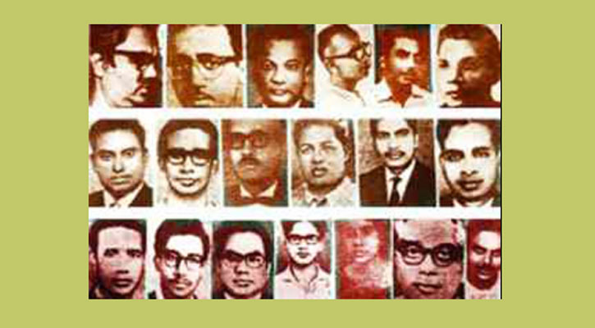
পাঠ ঘোষণা
স্বরণীয় যাঁরা চিরদিন

Slide 6
ছবিতে মহান ব্যক্তিদের নাম বলতে পারবে কী?
মুনির চৌধুরী
ডাঃ আলিম চৌধুরী
সিরাজ উদ্দিন হোসেন

Slide 7
শিক্ষকের আদর্শ পাঠ
আজকের পাঠটি প্রমিত উচ্চারণে একাধীক
বার পড়ে শুনাবো।
শিক্ষার্থীরা বাংলা বইয়ের ৪৪ পৃষ্ঠা খুলে
পাঠ্যাংশটি মনোযোগ সহকারে শুনবে।

Slide 8
দলীয় কাজঃ
শিক্ষার্থীদেরকে কয়েটি দলে ভাগ করে
পাঠটি আলোচনা করতে দেবোঃ
প্রত্যেক দলের এক বা একাধীক সদস্য পাঠটি পড়বে এবং অন্যরা মনোযোগ সহকারে শুনবে।

Slide 9
জোড়ায় কাজঃ
এবার শিক্ষার্থীদেরকে জোড়ায় জোড়ায় আলোচনা করে যুক্ত বর্ণ সম্বলিত নতুন শব্দ বের করতে বলবো।
বর্ণ গুলো বোর্ডে লিখে সমাধান করবো

Slide 10
কয়েকটি যুক্তবর্ণের সমাধান
গুরুত্বপূর্ণ
র্ণ
রেফ
ণ
সুবর্ণ,সূর্য
মুক্ত
ক
ত
যুক্ত,বক্তব্য
ক্ত
শুদ্ধ,অশুদ্ধ
মুক্তিযুদ্ধ
দ্ধ
দ
ধ

Slide 11
নতুন শব্দ দিয়ে বাক্য তৈরীঃ
সূর্য
সূর্য পৃথিবীতে আলো দেয়।
যুক্ত
প্রযুক্তি আমাদের জীবনকে সহজ করেছে।
শুদ্ধ
ভাষার শুদ্ধ ব্যবহার আমরা জানবো।

Slide 12
মূল্যায়নঃ
প্রমিত উচ্চারণে পাঠ্যাংশটি পড়তে দেবো।
যুক্ত বর্ণ গুলো দিয়ে বাক্য তৈরী করতে দেবোঃ
বক্তব্য
তাঁর বক্তব্য সুস্পষ্ট
অশুদ্ধ
অশুদ্ধ উচ্চারণ পরিহার করা উচিত।

Slide 13
দুই জন মহান ব্যক্তির নাম লিখ
আনোয়ার পাশা
ডাঃফজলে রাব্বী

Slide 14
বাড়ির কাজ
কারা আমাদের নিকট স্মরণীয়? শহিদ বুদ্ধিজীবিদের সম্পর্কে ৫টি বাক্য লিখে আনবে।

Slide 15
সবাইকে ধন্যবাদ

